Slide 1
Estudo e Implementação de Reconfiguração Dinâmica em Instrumentação, Automação e Controle
Lucas Sousa de Oliveira
Orientadores: Jones Yudi (ENM/UNB)
Carlos Llanos (ENM/UNB)

Slide 2
Sumário
Introdução
Revisão Bibliográfica
Experimentos
Reconfiguração Dinâmica
Memórias
Bootloader
Autorreconfiguração com MicroBlaze e DDR3
Autorreconfiguração com MicroBlaze e sem DDR3
Resultados Gerais
Conclusão

Slide 3
Introdução

Slide 4
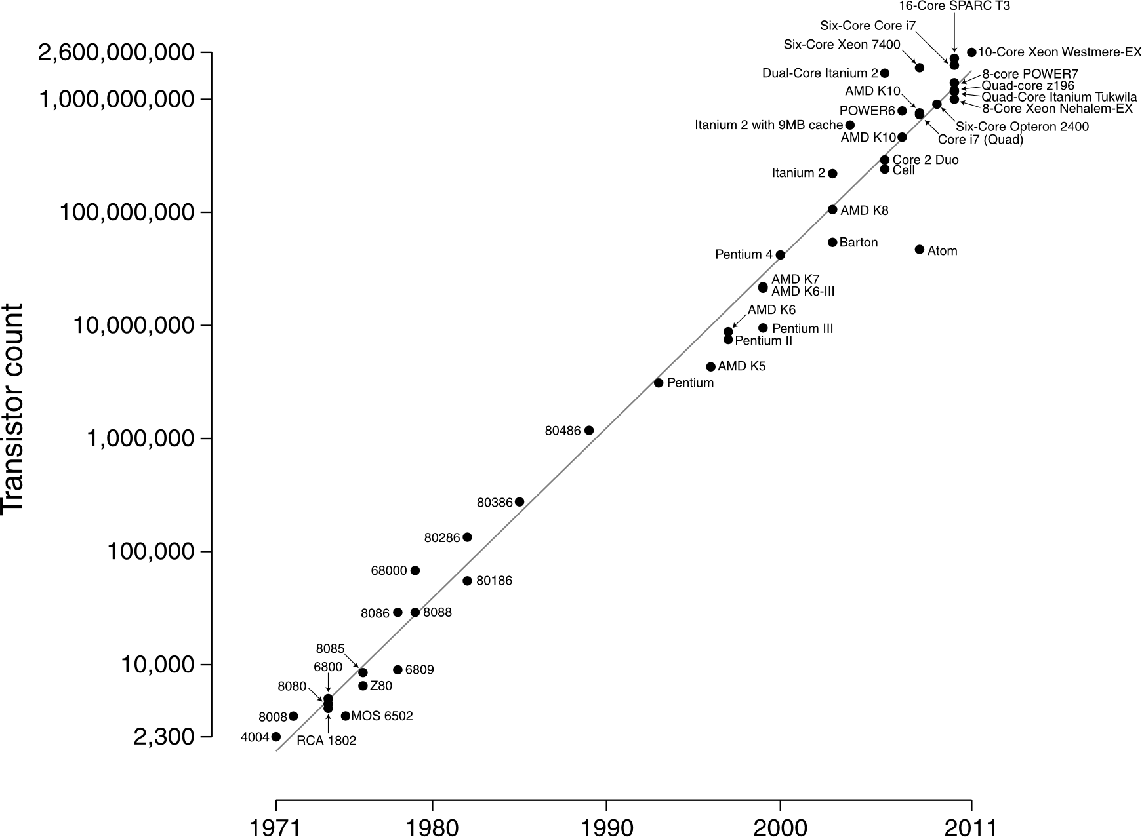
Lei de Moore

Slide 5
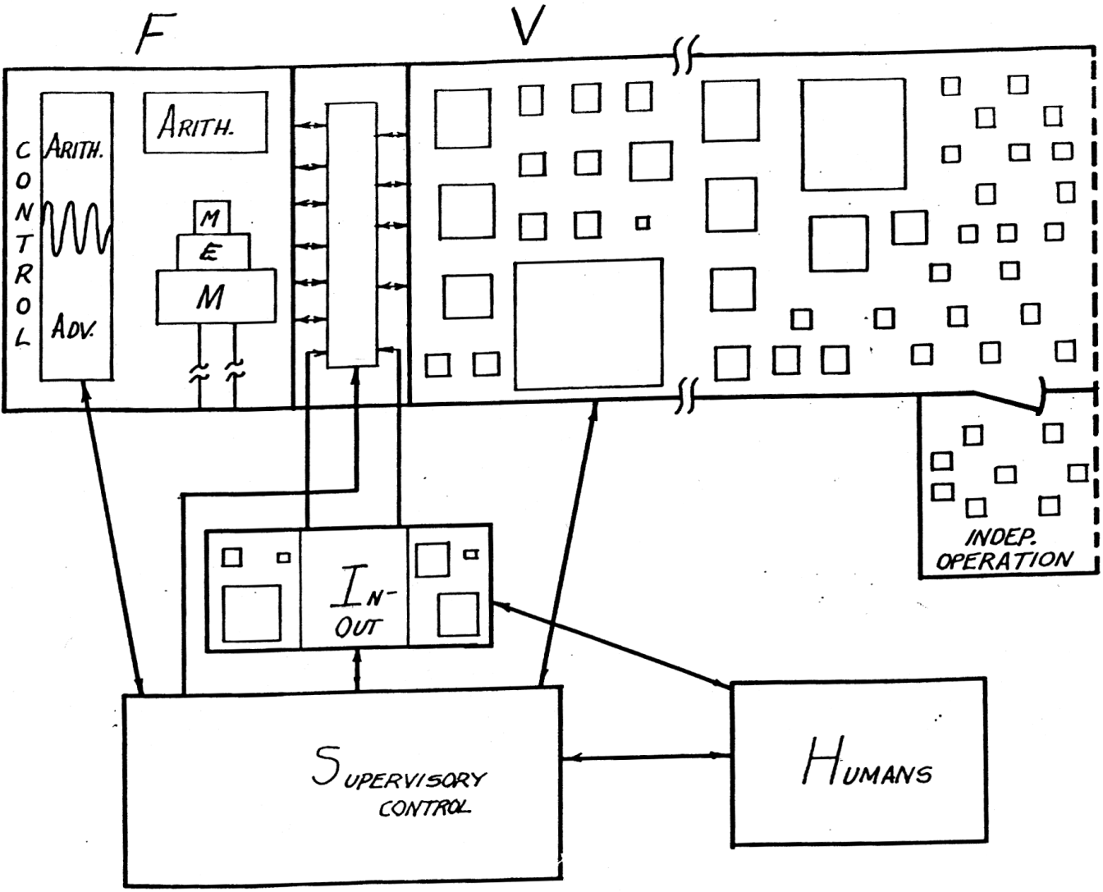
F+V

Slide 6
Revisão Bibliográfica

Slide 7
Reconfiguração
Quanto ao estado da FPGA
Estática: sistema desligado
Dinâmica: sistema funcionando
Quanto às modificações promovidas
Total
Parcial
Quanto ao agente controlador da reconfiguração

Slide 8
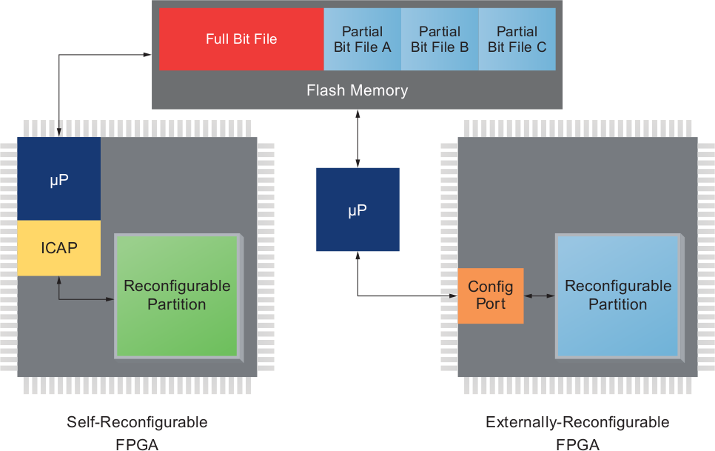
Reconfiguração

Slide 9
Estado da arte
Apresenta o uso da tecnologia em diferentes aplicações

Slide 10
Experimentos

Slide 11
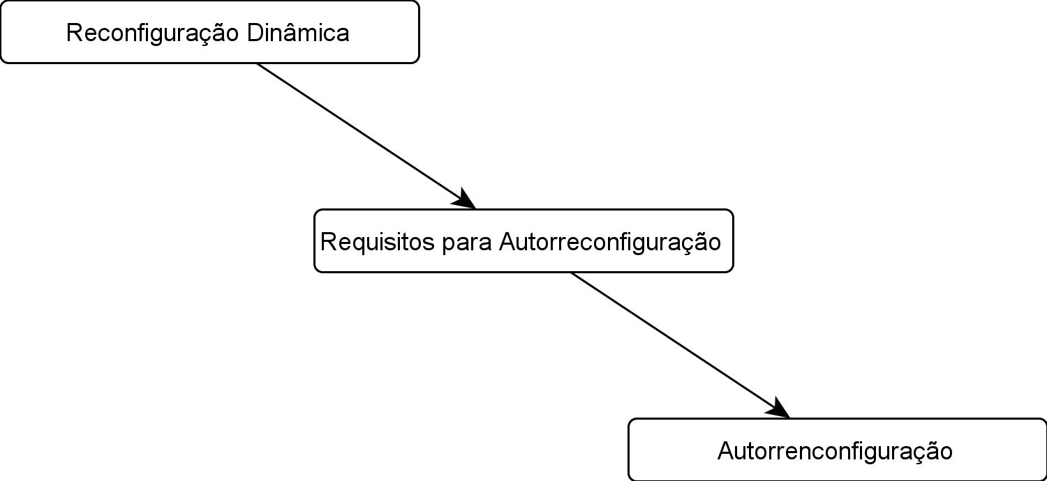
Objetivos

Slide 12
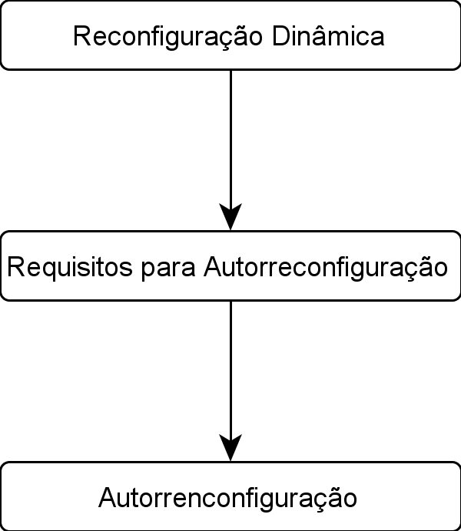
Reconfiguração Dinâmica
Memórias
Bootloader
Autorreconfiguração com MicroBlaze e DDR3
Autorreconfiguração com MicroBlaze e sem DDR3

Slide 13
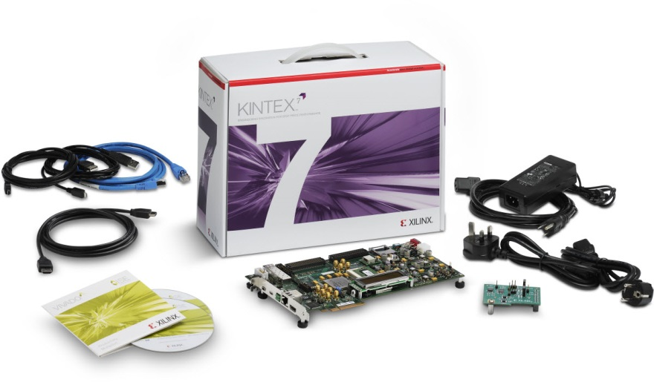
Kintex-7 KC705
XC7K325T-2FFG900C
Leitor de cartão SD
Conector PCIe
Memória DDR3
2x Memórias Flash
Porta Ethernet
Visor
Outros...

Slide 14
Reconfiguração dinâmica
Experimento 1

Slide 15
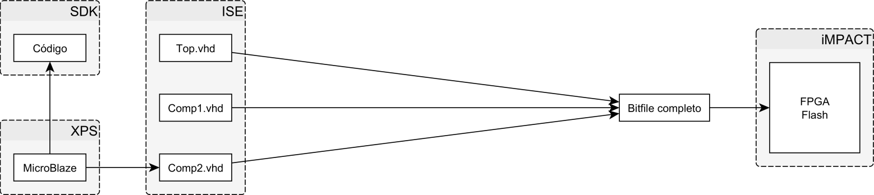
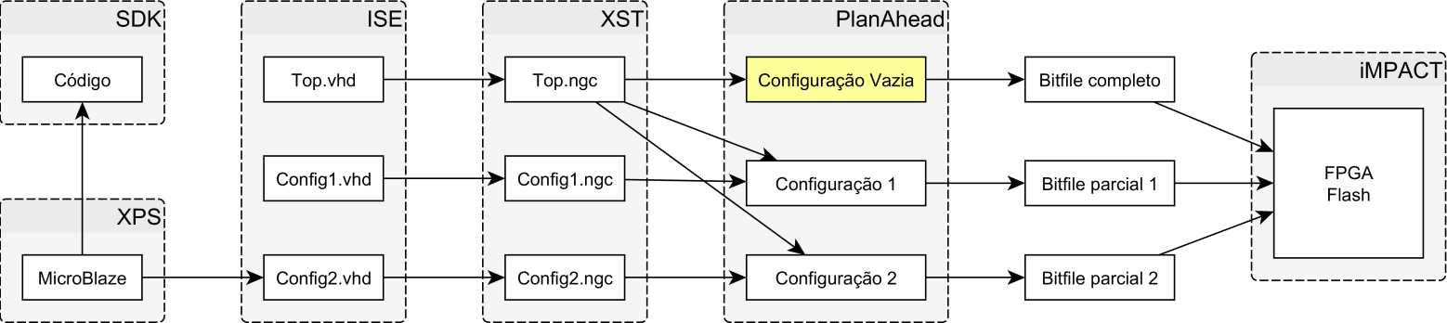
Fluxo de Projeto

Slide 16
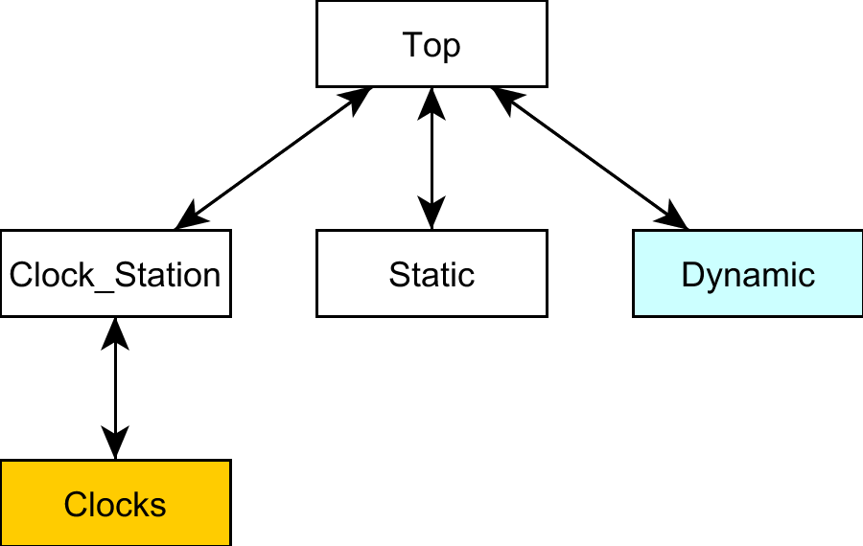
Comportamento

Slide 17
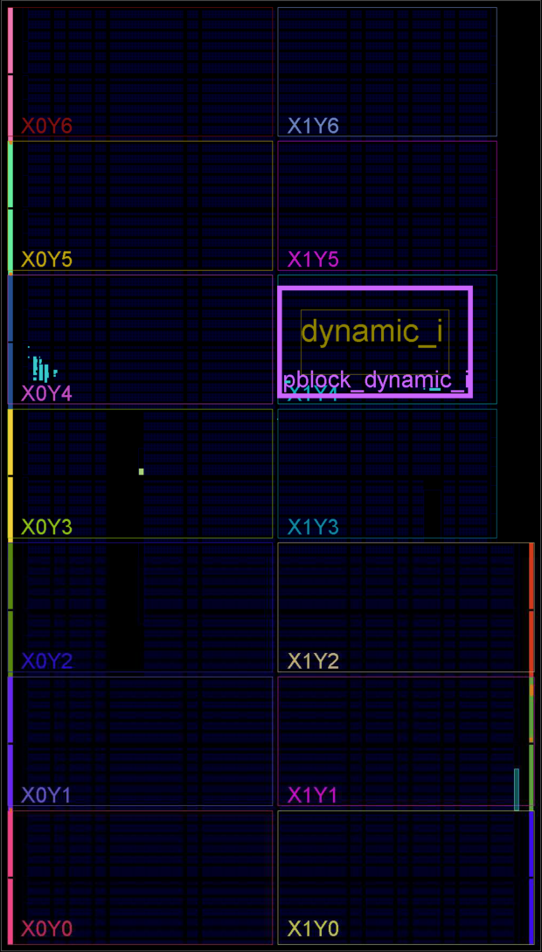
Resultado
Experimento bem sucedido

Slide 18
Memórias
Experimento 2

Slide 19
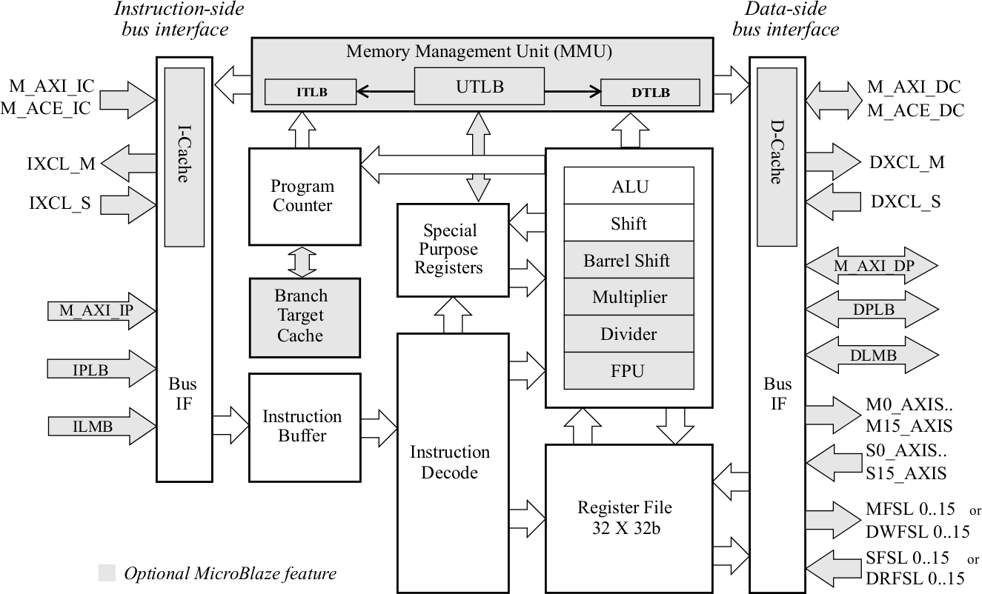
Memórias Disponíveis
Block RAM
Distributed RAM
BPI/Linear Flash
QSPI Flash
Cartão SD
Memória DDR3
Núcleo do MicroBlaze

Slide 20
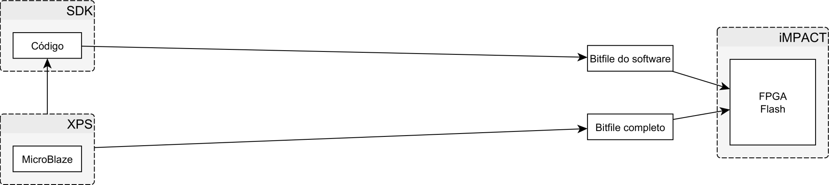
Fluxo de Projeto
* Programa Embarcado Simples

Slide 21
Resultados
Experimento bem sucedido

Slide 22
Bootloader
Experimento 3
Notes:
Fluxo muito similar ao anterior. Mesmo microcontrolador foi utilizado.

Slide 23
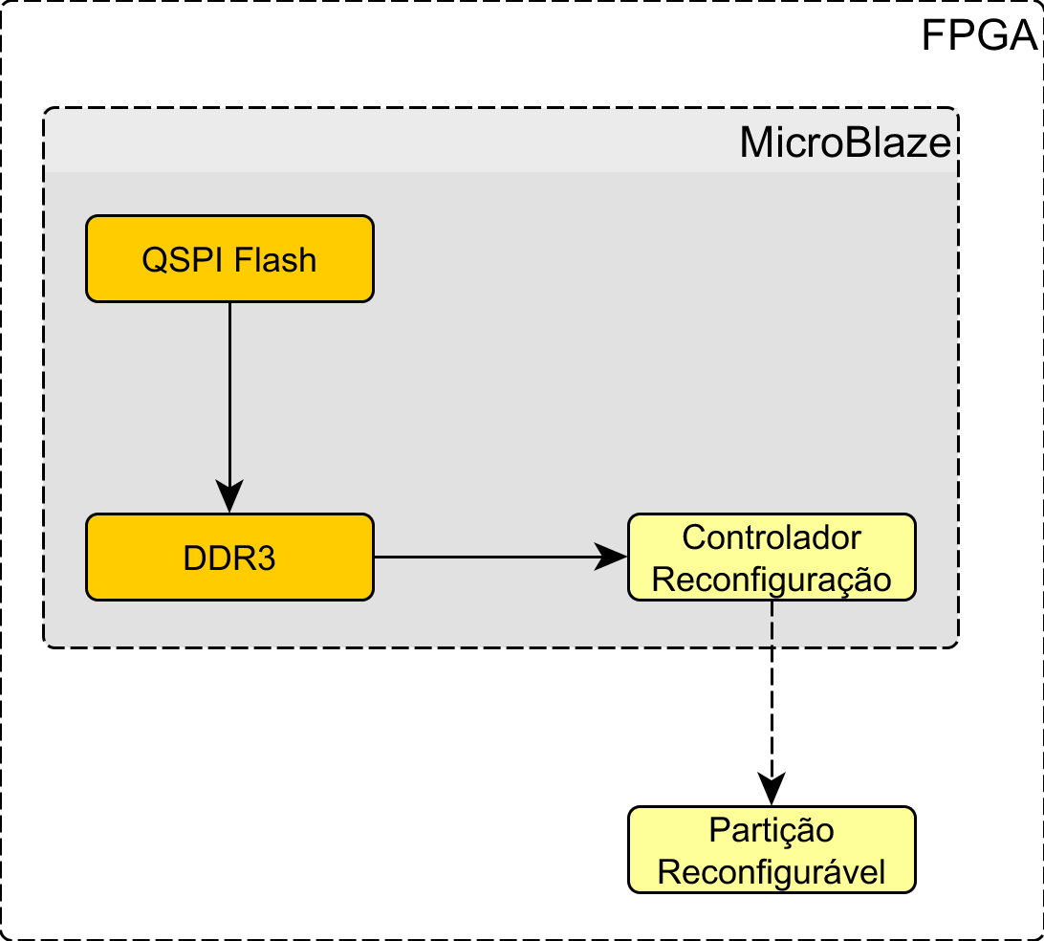

Slide 24
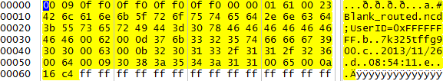
Arquivo Binário
Identificador | Valor
“a” | Blank_routed.ncd; UserID=0xFFFFFFFF
“b” | 7k325tffg900
“c” | 2013/11/26
“d” | 08:54:11
“e” | 661188 bytes
Notes:
Já que eu já estou carregando informações da memória Flash, e se eu aproveitar e interpretar o arquivo binário.
Até porque carregar por carregar eu já testei no experimento anterior.

Slide 25
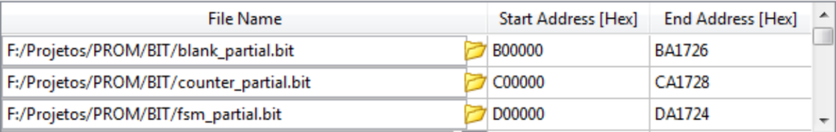
Inicialização da Memória
XST
data2mem
iMPACT

Slide 26
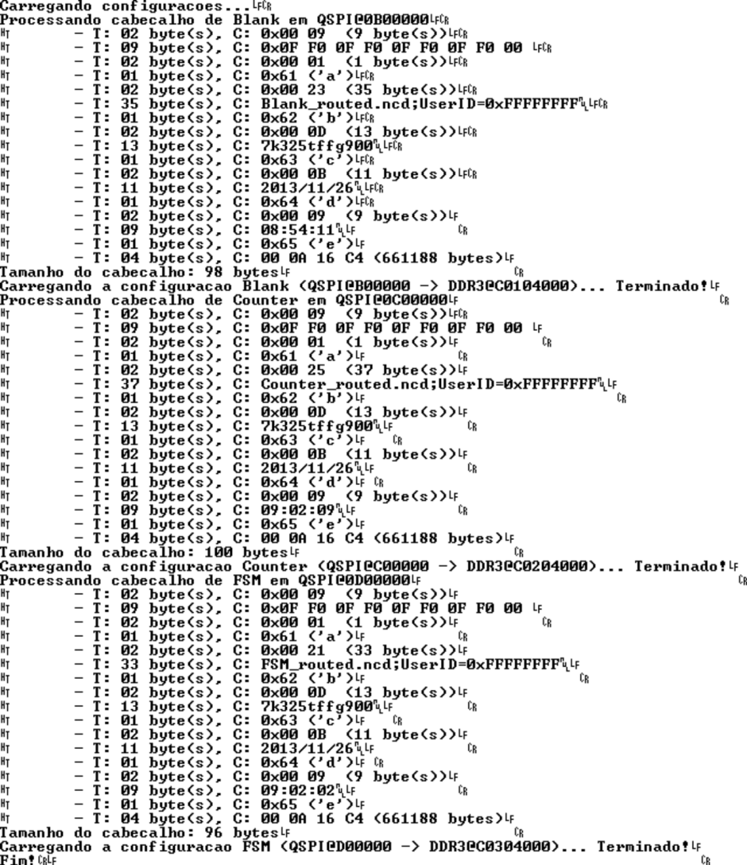
Resultados
Experimento bem sucedido

Slide 27
Autorreconfiguração com MicroBlaze e DDR3
Experimento 4

Slide 28
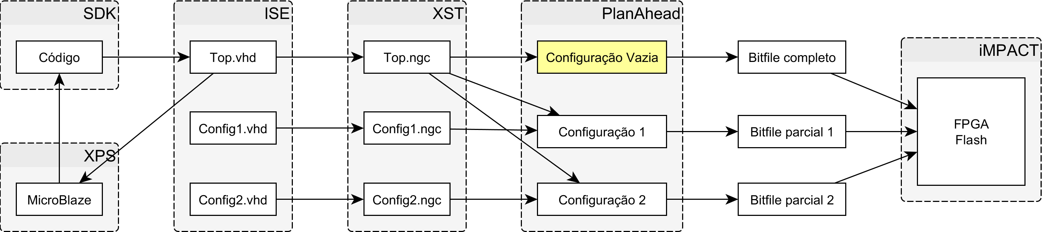
Fluxo de Projeto
Notes:
Nota-se o loop no estágio inicial. Apesar disso, tentou-se ignorar o requisito que liga a SDK ao ISE, mas isto gerou erros na definição do programa inicial.

Slide 29
Resultados
Experimento requer modificações
Remoção da DDR3
Usar MicroBlaze como Top

Slide 30
Autorreconfiguração com MicroBlaze e sem DDR3
Experimento 5

Slide 31
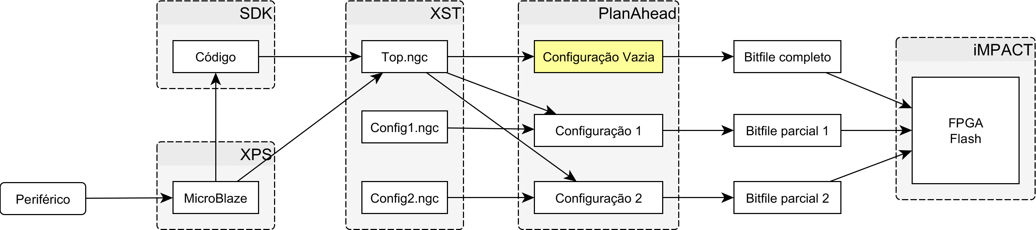
Fluxo de Projeto

Slide 32
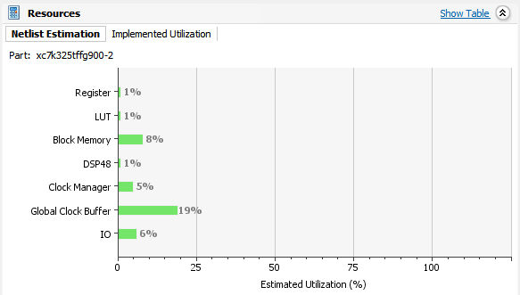
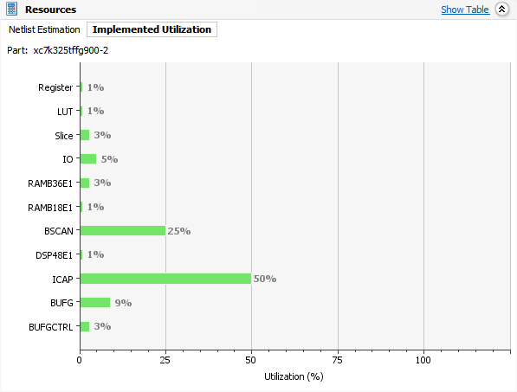
Resultados
Experimento bem sucedido

Slide 33
Resultados Gerais

Slide 34
Problemas
Análise de timing
Quantidade de recursos
Alocação da partição
Configurações da partição
Tamanho da memória local do MicroBlaze
Falta de documentação

Slide 35
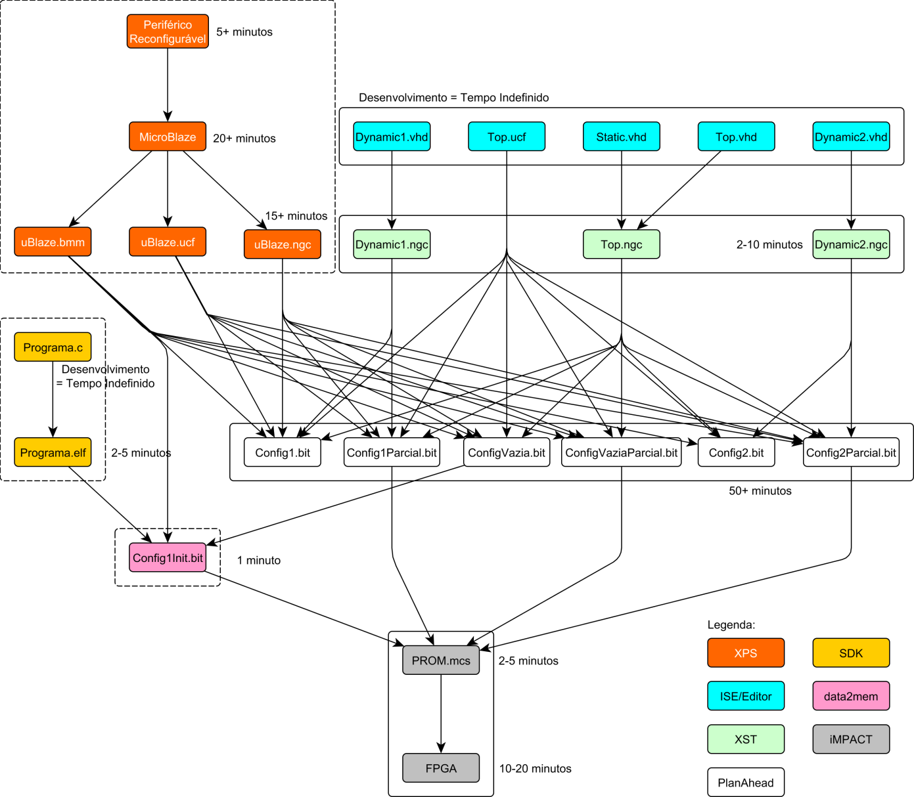
Fluxo de Projeto Final

Slide 36
Conclusão
MicroBlaze
Memórias
Periféricos customizados
Autorreconfiguração através do MicroBlaze

